Slide 1

ΤΑ ΟΙΚΟΝΟΜΙΚΑ ΤΩΝ ΔΗΜΩΝ
Ράλλης Γκέκας
Δρ. Οικονομικών Τ Α

Slide 2
ΠΕΡΙΕΧΟΜΕΝΑ
1. Η Ελληνική ΤΑ στο διεθνές & Ευρωπαϊκό της περιβάλλον.
2. Οι κρατικές επιχορηγήσεις στους δήμους & η εξέλιξη τους.
3. Είναι οι δήμοι το μαύρο πρόβατο των δημόσιων οικονομικών της χώρας;
4. Ποια είναι η αναμενόμενη πορεία των οικονομικών της ΤΑ για τα επόμενα χρόνια;
5. Τι πρέπει να γίνει;

Slide 3

1. Η Ελληνική ΤΑ στο Ευρωπαϊκό της περιβάλλον

Slide 4
Έσοδα της ΤΑ, ως % του ΑΕΠ, σε ΕΕ & Ελλάδα
Πηγή: Eurostat

Slide 5
Οι δαπάνες της Τοπικής Αυτοδιοίκησης ως % ΑΕΠ, σε ΕΕ & Ελλάδα
Πηγή: Eurostat

Slide 6

Συμπέρασμα!
Η Ελλάδα παραμένει από τα πιο συγκεντρωτικά κράτη της Ευρωπαϊκής Ένωσης
H απόσταση που έχει να διανύσει η Ελληνική ΤΑ από το Ευρωπαϊκό «κεκτημένο» είναι μεγάλη

Slide 7

2. Οι κρατικές επιχορηγήσεις στους δήμους & η εξέλιξη τους

Slide 8

Η χρηματοδότηση των Κεντρικών Αυτοτελών Πόρων (ΚΑΠ) σύμφωνα με το νόμο 3852/2010 (Καλλικράτης) περιλαμβάνει:
Το 21,3% των εσόδων από το Φόρο Εισοδήματος Φυσικών & Νομικών Προσώπων
Το 12% των εσόδων του ΦΠΑ
Το 50% των εσόδων του Φόρου Ακίνητης Περιουσίας

Slide 9
Οι ΚΑΠ αποτελούνται από επιχορηγήσεις που χρηματοδοτούν λειτουργικές δαπάνες & από επιχορηγήσεις που χρηματοδοτούν μικρές δημοτικές επενδύσεις, συντηρήσεις & επισκευές (ΣΑΤΑ)
Το 1/3 των εσόδων χρηματοδοτούν τη Συλλογική Απόφαση Τοπικής Αυτοδιοίκησης (ΣΑΤΑ)
Τα 2/3 των εσόδων των ΚΑΠ χρηματοδοτούν λειτουργικές δαπάνες

Slide 10
Έσοδα από επιχορηγήσεις ΚΑΠ δήμων

Slide 11
Η πορεία της ΣΑΤΑ 2009 - 2014

Slide 12
Σύγκριση ΚΑΠ χωρίς μεταφερόμενες αρμοδιότητες & μισθοδοσία

Slide 13
Συμπέρασμα!
Οι μειώσεις που έχουν υποστεί οι δήμοι την περίοδο 2009-2014 ξεπερνούν κάθε προηγούμενο
Οι χρηματοδοτικοί περιορισμοί αγγίζουν πλέον το σκληρό πυρήνα των ανελαστικών δαπανών των δήμων

Slide 14

3. Είναι οι δήμοι το “μαύρο πρόβατο” των δημόσιων οικονομικών της χώρας;

Slide 15
Ελλείμματα - Πλεονάσματα Κεντρικής Κυβέρνησης & ΟΤΑ

Slide 16
Υπόλοιπο ληξιπρόθεσμων υποχρεώσεων ΟΤΑ
Πηγή: ΥΠΟΙΚ

Slide 17
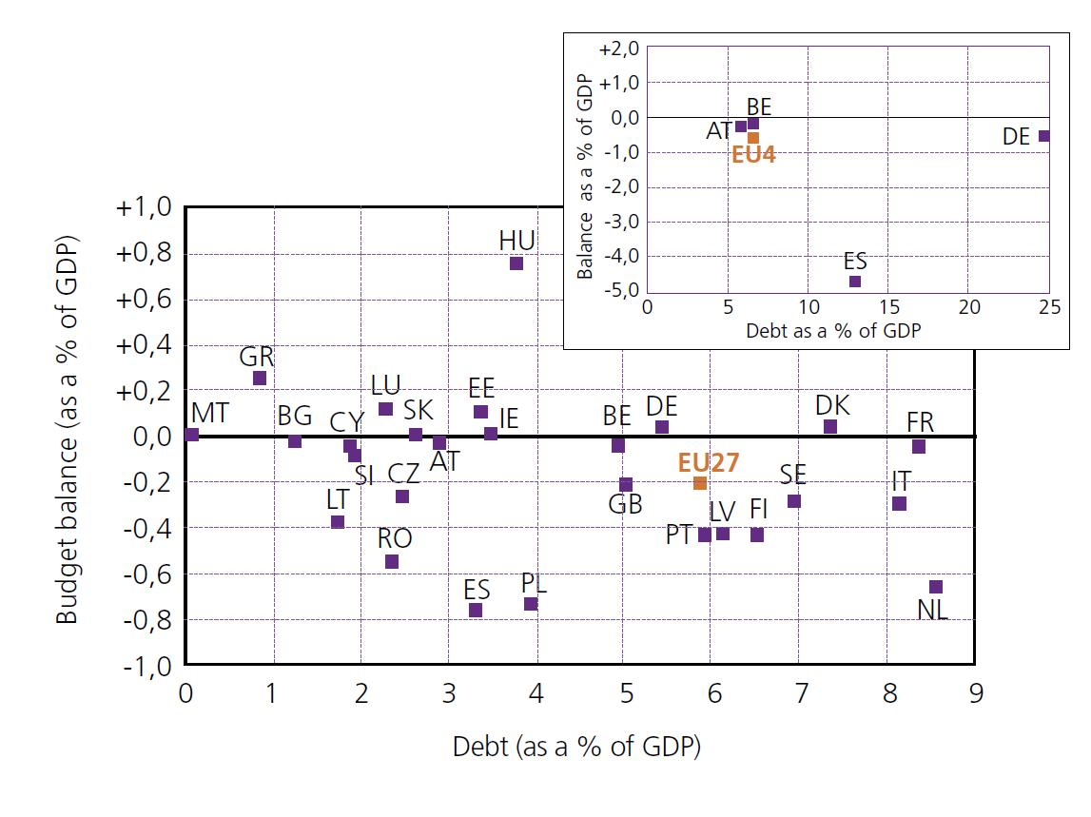
Χρέος & έλλειμμα της Ευρωπαϊκής Αυτοδιοίκησης, 2011 (% ΑΕΠ)
Πηγή: CEMR

Slide 18
Συμπέρασμα!
Εάν το κεντρικό κράτος επιδείκνυε την ίδια επιμέλεια & αποτελεσματικότητα με τους δήμους δε θα μιλούσαμε σήμερα για δημοσιονομικό χρέος & χρηματοδοτικά κενά

Slide 19

4. Ποια είναι η αναμενόμενη πορεία των οικονομικών της ΤΑ για τα επόμενα χρόνια;

Slide 20
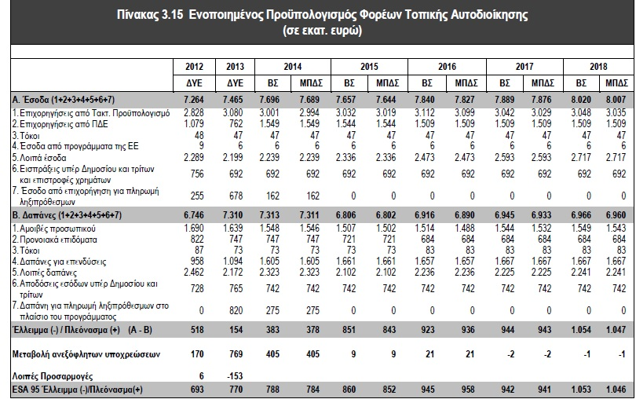

Slide 21
(σε εκ. €) | 2013 | 2014 | 2015 | 2016 | 2017 | 2018 | 2013-2018
Μείωση ΚΑΠ | 10 | 50 | 0 | 0 | 0 | 0 | 60
Μείωση ΣΑΤΑ | 40 | 110 | 0 | 0 | 0 | 0 | 150
Μείωση προνοιακών επιδομάτων | 0 | 56 | 37 | 37 | 0 | 0 | 130

Slide 22

ΠΔΕ
Πόροι 23,7 εκ. € (89,5%) θα διατεθούν για έργα του συγχρηματοδοτούμενου σκέλους του ΠΔΕ.
Πόροι 2,8 εκ. € (10,5%) θα διατεθούν για έργα του εθνικού σκέλους του ΠΔΕ
Δηλαδή 700 εκ. € θα διατίθενται κάθε χρόνο για μη συγχρηματοδοτούμενες επενδυτικές δαπάνες κάθε είδους, των φορέων της κυβέρνησης

Slide 23

Προσωπικό
Ο εκτιμώμενος αριθμός προσλήψεων για τους ΟΤΑ Α΄ βαθμού (πλην εποπτευόμενων Ν.Π.) για τα έτη 2014 - 2015 βασίστηκε στον κανόνα 1 : 10 & θα πραγματοποιηθούν προσλήψεις τακτικού προσωπικού μόνο ΠΕ &ΤΕ
Από το 2017 οι αποχωρήσεις - προσλήψεις θα είναι στην αναλογία 1:1

Slide 24

Έλεγχοι
Στην πρόσφατη έκθεση του ΔΝΤ αναφέρεται ότι τα μέτρα που έχουν εφαρμοστεί για τον έλεγχο των προϋπολογισμών της γενικής κυβέρνησης (Παρατηρητήριο Οικονομικής Αυτοτέλειας ΟΤΑ), αποτελούν την πρώτη φάση και αναμένεται από τον Οκτώβριο του 2014 δεύτερη φάση μέτρων με «δομικές συγκριτικές αξιολογήσεις» και ευθυγράμμιση με διεθνείς καλές πρακτικές

Slide 25

ΕΣΠΑ
Οι απαιτήσεις του νέου προγράμματος είναι πολύ μεγαλύτερες, από το τρέχον ΕΣΠΑ.
Ο προϋπολογισμός του είναι μειωμένος.
Βασικό χαρακτηριστικό του, ακόμα & στα χρηματοδοτικά εργαλεία που προορίζονται για δήμους, ο έντονος ανταγωνιστικός τους χαρακτήρας.

Slide 26
Συμπέρασμα!
Τα επόμενα χρόνια δεν αναμένεται να αλλάξει προς το καλύτερο η κατάσταση
Ως βασική χρηματοδοτική πηγή για επενδύσεις αναδεικνύεται το νέο ΕΣΠΑ, το οποίο όμως έχει ιδιαίτερες διαχειριστικές, τεχνικές & επιστημονικές απαιτήσεις

Slide 27

5. Τι πρέπει να γίνει;

Slide 28
Το πρόβλημα της επόμενης δημοτικής περιόδου είναι ότι με λιγότερους πόρους (ανθρώπινους και χρηματοδοτικούς) θα πρέπει να καλυφθεί μεγαλύτερη ζήτηση δημοτικών υπηρεσιών (κυρίως κοινωνικών και αναπτυξιακών)

Slide 29
Οριζόντιες παρεμβάσεις σε κεντρικό επίπεδο από την ΚΕΔΕ
Διορθωτικές παρεμβάσεις σε κάθε δήμο χωριστά

Slide 30
Η ΚΕΔΕ έχει προτείνει να ενταχθεί στο νέο ΕΣΠΑ ένα ολοκληρωμένο πρόγραμμα διοικητικού εκσυγχρονισμού των δήμων, που θα περιλαμβάνει:
Απλούστευση & προτυποποίηση διαδικασιών λειτουργίας Δήμων
Σύνταξη προδιαγραφών αναγκαίων πληροφοριακών συστημάτων για την αυτοματοποίηση των διαδικασιών λειτουργίας
Πιλοτικές Εφαρμογές / Σχέδιο Μετάβασης από το υπάρχον στο νέο μοντέλο λειτουργίας
Η υποστήριξη ΟΤΑ μέσω εξειδικευμένων συμβούλων Οργάνωσης & εταιριών Πληροφορικής
Επιμόρφωση προσωπικού των ΟΤΑ στην εφαρμογή των νέων μοντέλων λειτουργίας
Δικτύωση / Υποστήριξη / Ενημέρωση / Ευαισθητοποίηση Ανθρώπινου δυναμικού Δήμων & Περιφερειών (πολιτικού & υπηρεσιακού προσωπικού)

Slide 31
Σε κάθε δήμο χωριστά θα πρέπει:
Να αναζητηθούν & αξιοποιηθούν συμπληρωματικές πηγές εσόδων (ακίνητη περιουσία, τοπικά συγκριτικά πλεονεκτήματα κλπ)
Να εντοπιστούν εναλλακτικά χρηματοδοτικά μέσα (Ευρωπαϊκή Τράπεζα Επενδύσεων, Πράσινο Ταμείο κλπ)
Να διερευνηθούν δυνατότητες συμμετοχής σε κοινοτικές πρωτοβουλίες ή χρηματοδοτικά προγράμματα εκτός ΕΣΠΑ (Αγροτικής Ανάπτυξης Erasmus, Orizon, Interreg)
Για την επιτυχία όλων αυτών απαραίτητη είναι η αξιοποίηση και αναδιάταξη υπηρεσιών και πόρων

Slide 32
Συμπέρασμα!
Οι δήμοι σήμερα περισσότερο από ποτέ θα πρέπει να επιδιώξουν το μεγαλύτερο δυνατό αποτέλεσμα με τη μικρότερη δυνατή δαπάνη

Slide 33

Το πλεόνασμα της ΤΑ είναι κοινωνικό πλεόνασμα και δεν πρέπει να διοχετεύεται στη «μαύρη τρύπα» του χρέους

Slide 34

Ευχαριστώ
για την προσοχή σας
Δρ Ράλλης Γκέκας

